Slide 1
Système Sécurité
X-tables |nftables

Slide 2
Les Xtables
Iptables
Gestion du protocol IP(v4)
Ip6tables
Gestion du protocol IP(v6)
Arptables
Gestion du protocol ARP
Ebtables
Gestion du protocol Ethernet + Bridges

Slide 3
Les Xtables
Redondance de code
Compliquer à appliquer (ipv4 et ipv6 sont des tables différentes)
Maintenue par la communauté (pas trop de leader au début)

Slide 4
Netfilter | nftables
Reprise du code ‘legacy’ (Xtables / conntrack)
Création de replacement : {ip,ip6,arp,eb}tables-nft
Création d’une suite logicielle : nft
Maintient des différents binaires
2011 : début de dev
2012 : intégration dans le noyau Linux
2018 : remplacement du ‘legacy’

Slide 5
nft : principes
Kernel bytecode
  Compilation par le binaire ‘nft’ pour ajouter des règles
  Utilisation d’une VM pour faire tourner le bytecode
  Décompilation par le binaire ‘nft’ pour voir les règles
Metadonnées par packet (type / entête / contenu)

Slide 6
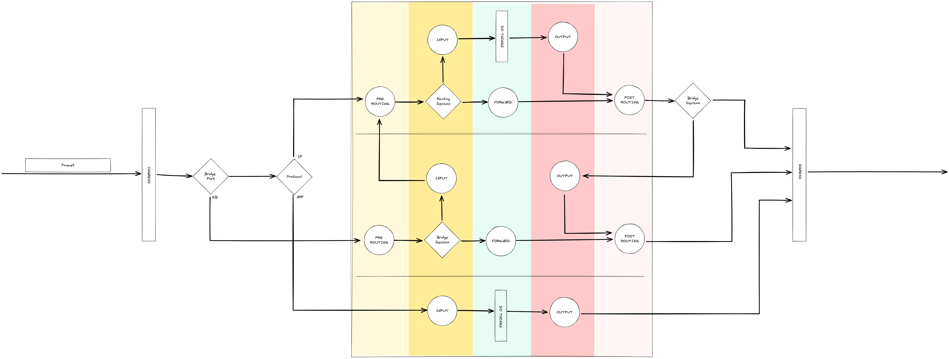
nft : fonctionnement

Slide 7
nft : syntaxe
Nom de la table
Nom de la chaine
Gestion des IO
Politique / défaut
règles
table ip my_table {
chain input {
type filter hook input priority 0; policy drop;
ip saddr 192.168.1.0/24 accept
tcp dport {22, 80} accept
}
}

Slide 8
nft : syntaxe → iptables
Nom de la table
Nom de la chaine
Gestion des IO
Politique / défaut
règles
iptables -P INPUT DROP
iptables -A INPUT -s 192.168.1.0/24 -j ACCEPT
iptables -A INPUT -p tcp --dport 22 -j ACCEPT
iptables -A INPUT -p tcp --dport 80 -j ACCEPT

Slide 9
TP : applications de règles
Voir https://github.com/The-00/Cours-UL1

Slide 10
Les bonnes pratiques
Politiques par défaut
Règles du moindre privilège
On évite le Single Point Of Failure (SPOF)
On a de l’Out Of Bond (OOB)

Slide 11
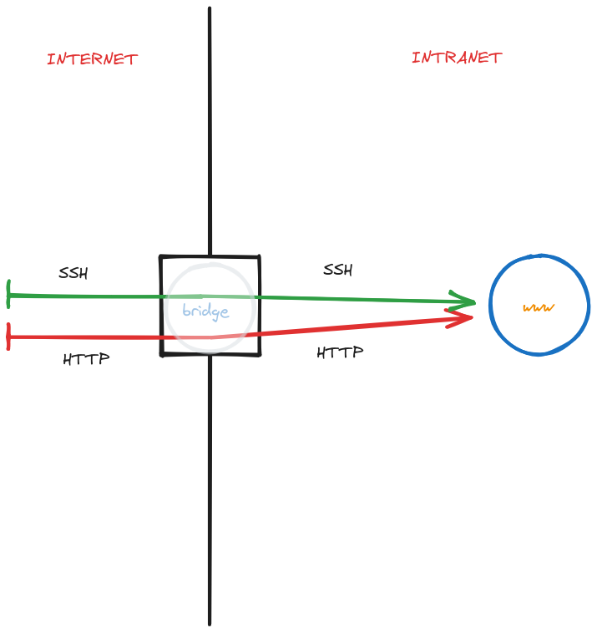
Un serveur Web

Slide 12
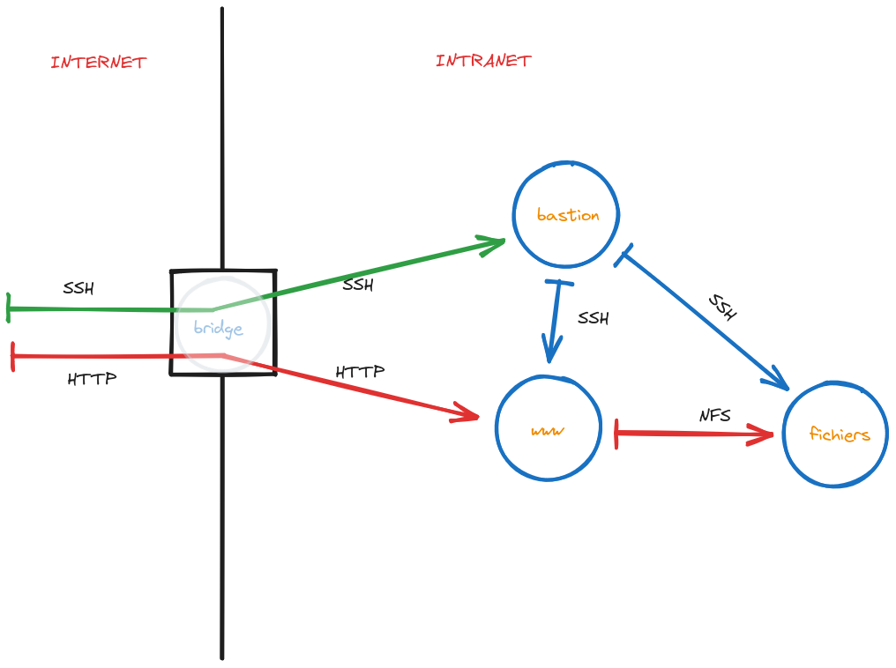
Un serveur Web + OOB + fichiers

Slide 13
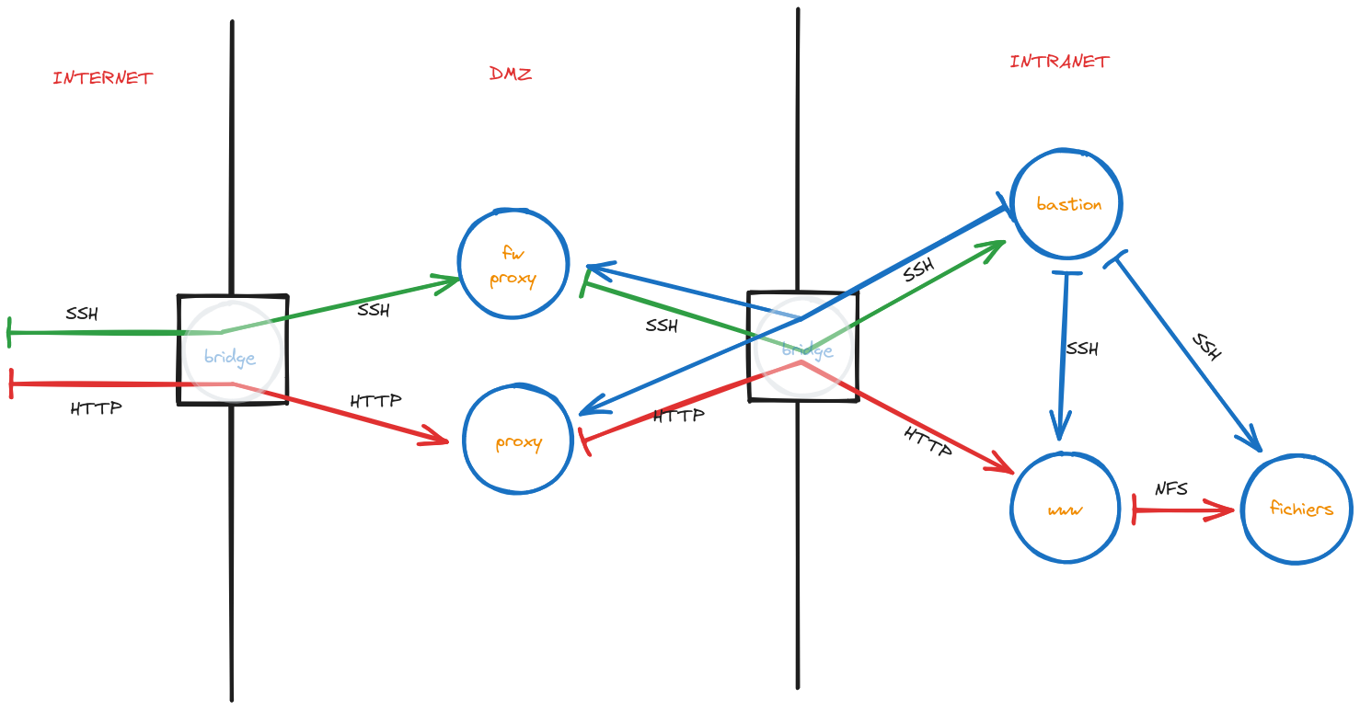
Un serveur Web + DMZ

Slide 14
TP : Bonnes pratiques
Voir https://github.com/The-00/Cours-UL1
Créer les schémas précédent en Docker

Slide 15
BONUS :
Créer votre propre infra !

